Slide 1
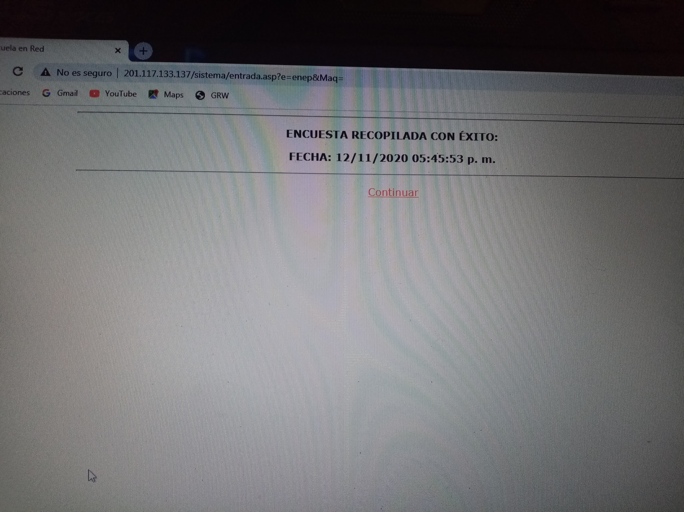
Diagnóstico CGNAD

